Slide 1


弱普涨
波段先锋营
经传多赢投资投顾：曾文龙
执业证书编号A1120620070001
经传多赢基金从业人员：曾文龙
执业证书编号A20250619007559
中国·广州

Slide 2

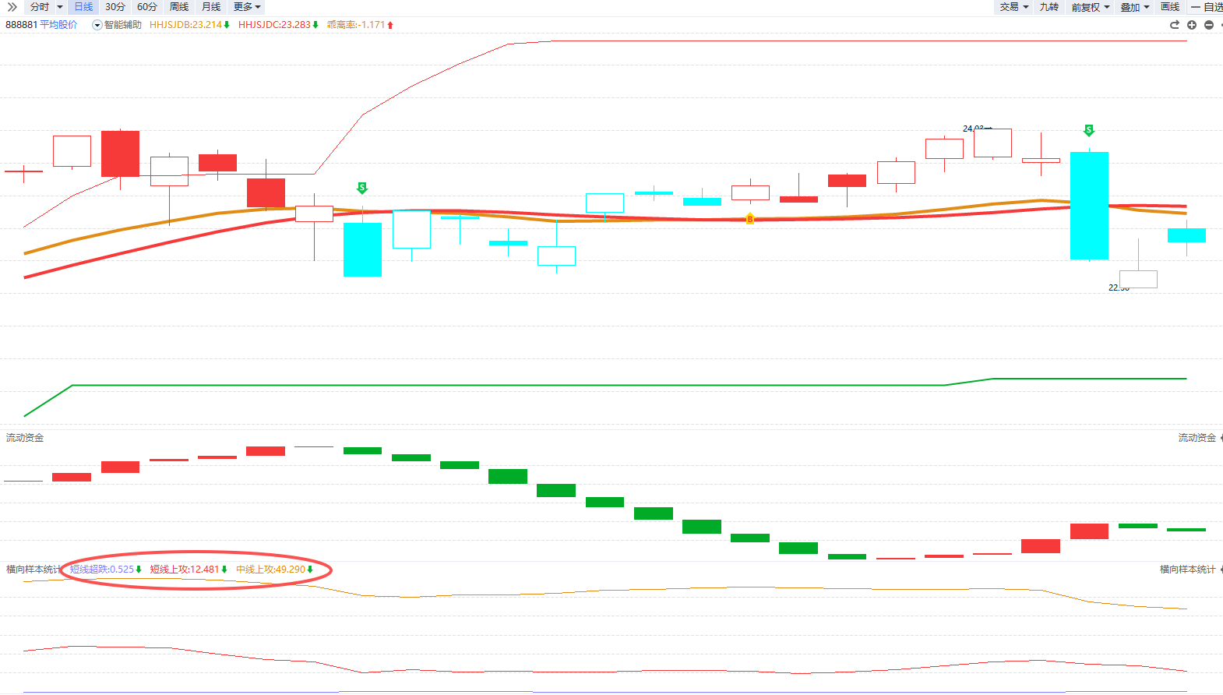
大盘分析
波段交易-趋势篇
主讲老师
曾文龙
执业编号
A1120620070001
市场普涨，指数连续两天都是高开回落，且在回落时个股的杀伤力更强，市场内部分歧依然很大。
最高连板高度仅为2连板，显示市场有宽度无高度，炒作情绪和高度受限。
横向样本统计的短线上攻和中线上攻维持向下，流动资金持续翻绿，不能确定是成功的底部反转
中国·广州

Slide 3
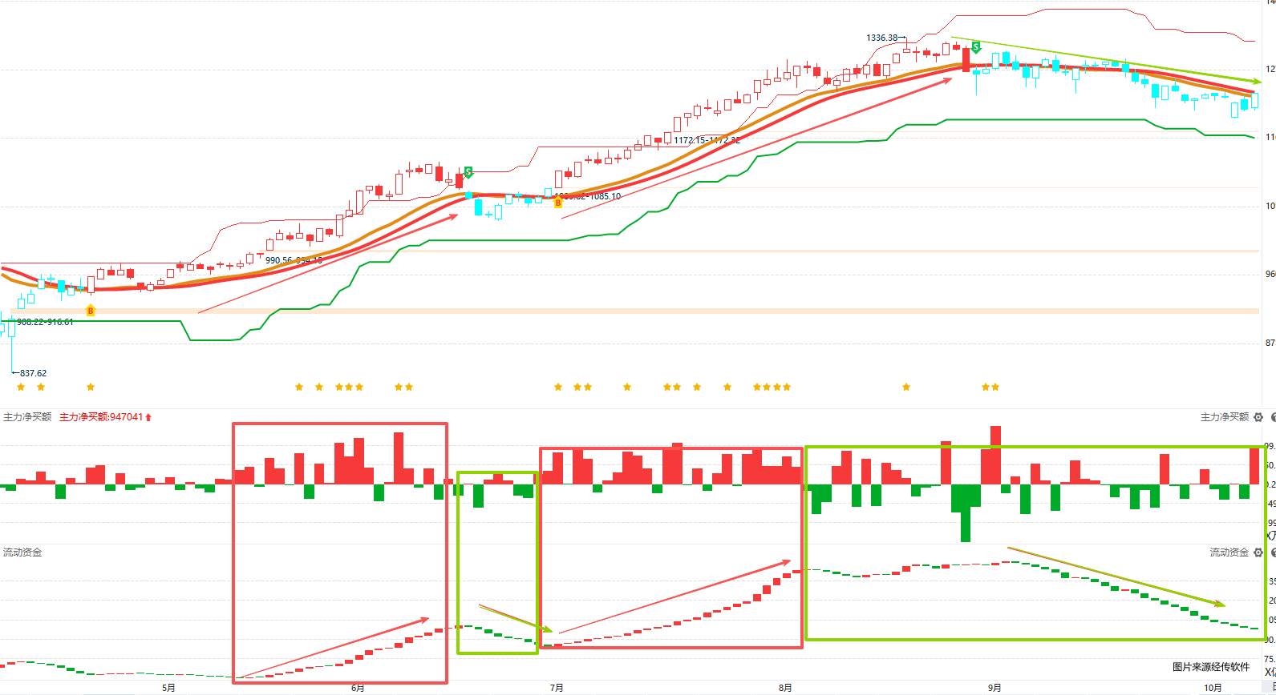
板块位置
板块高低确定风险与机会：
1、上升趋势：K线在智能辅助线之上，主力净买额红肥绿瘦，流动资金翻红为主。
2、震荡趋势：K线与智能辅助线黏合，主力净买额或者流动资金，存在一方翻绿为主。
3、下降趋势：K线在智能辅助线之下，主力净买额绿肥红瘦，流动资金翻绿为主。
4、趋势扭转：上升趋势转震荡或者下降-高位；下降趋势转震荡或者上升-低位；震荡转下降趋势-高位；震荡转上升趋势-低位。
板块位置优选上升趋势，或者趋势扭转中的低位。

Slide 4
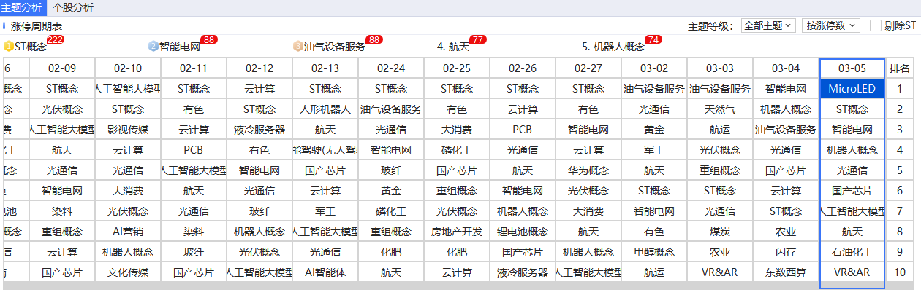
波段交易-趋势篇
主讲老师
曾文龙
执业编号
A1120620070001
Micro LED板块由量化主导的强势行情，次日极易出现资金集中兑现的情况，大概率难以走出连续持续性行情。预计今日板块前排个股次日仍有溢价空间，但后排个股已无明显性价比，不建议盲目追高。
关于美伊冲突概念，短期该板块已沦为轮动序列品种，后续需关注分歧节奏：只有当分歧持续至尾盘，板块情绪充分释放后，才具备低吸性价比，尤其是板块内相对抗跌的核心人气标的。
轮动I硬件（cpo/pcb/光纤/玻纤），智能电网。
中国·广州

Slide 5
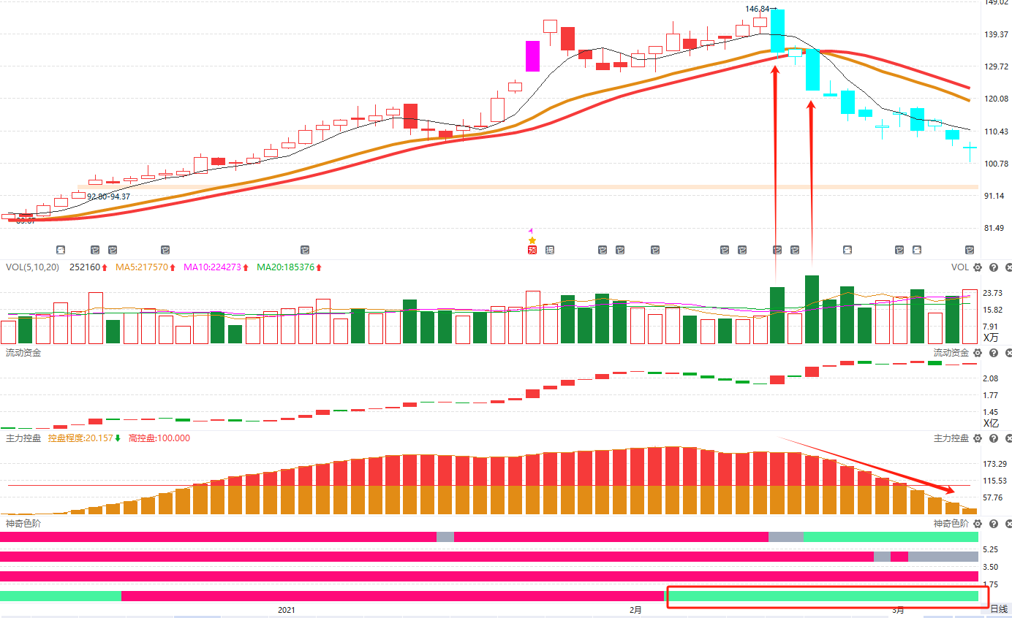
控盘-风险！
抱团股如何判断走弱信号：
震荡期间，调整时间长，但是不能在时间长的基础上，K线越走越弱（阴多阳少），越跌越多。
出现缩量，已经调整充分的，尝试反弹还继续杀跌（放量长阴），意味着筹码可能松动。
持续走弱--控盘减少、或者流动资金持续翻绿；
确定走弱--跌破智能辅助
节奏--上影线是放量的，代表振幅加大，共识分歧；
十字是缩量的，代表振幅降低，共识更容易达成；
上影线都是高抛的，十字都是低吸的

Slide 6
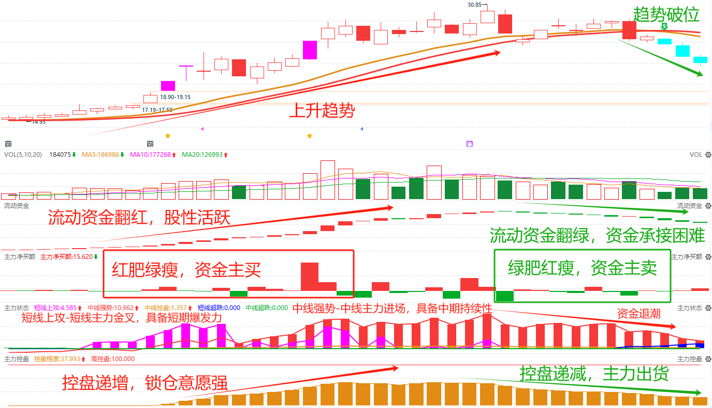
资金走弱不加仓
放量中大阴或者长上影线
流动资金持续翻绿
绿肥红瘦
主力控盘递减

Slide 7
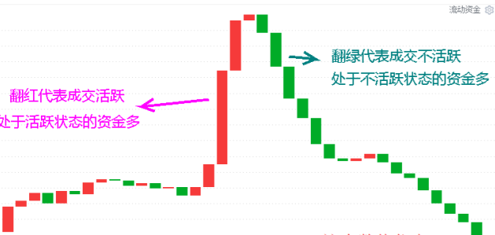
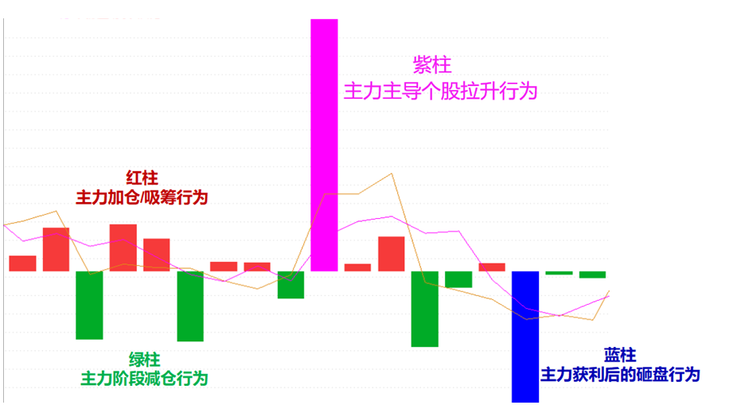
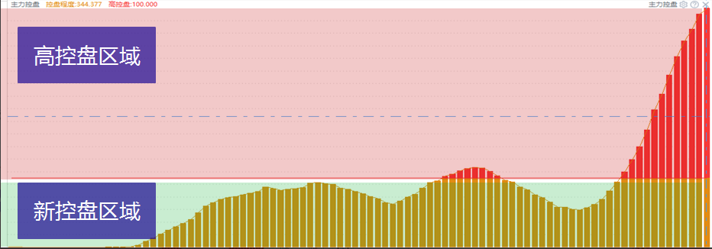
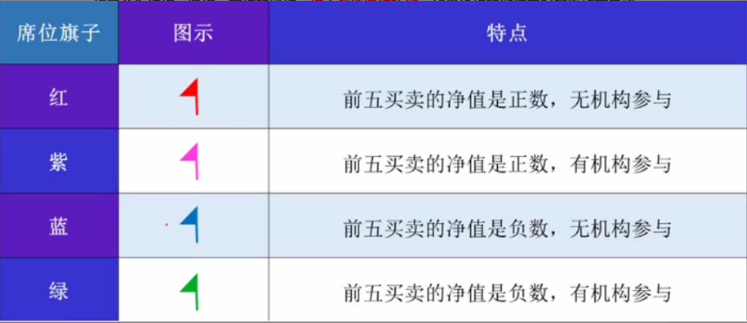
L2-主力资金
流动资金：持续翻红，交易活跃
主力动向紫色：主力强势进场主导拉升
主力控盘：主力资金筹码的锁仓意愿
紫旗：净买额为正，机构游资合力拉升

Slide 8
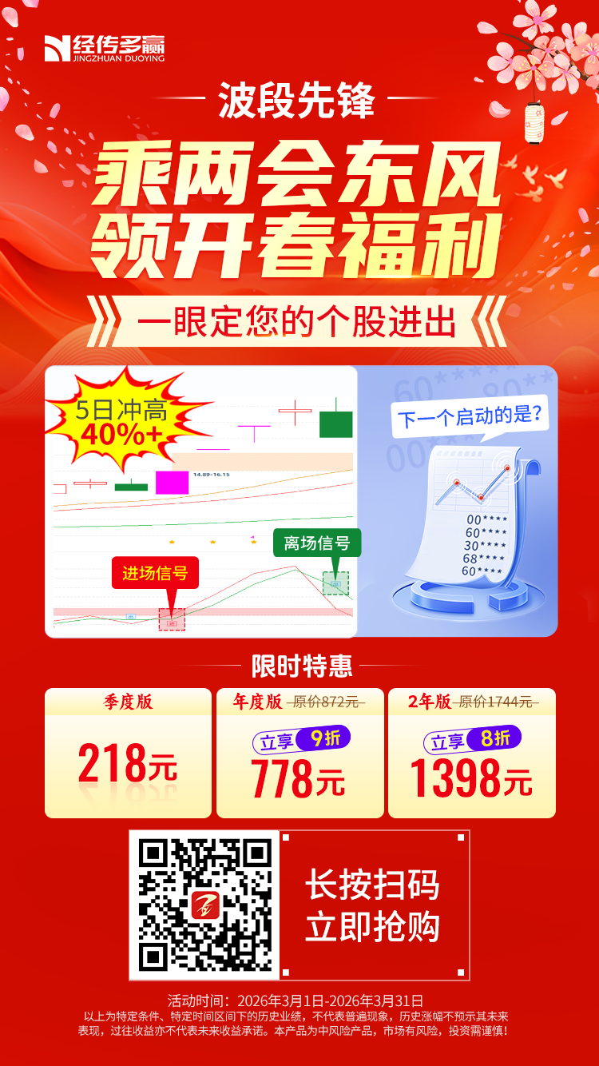
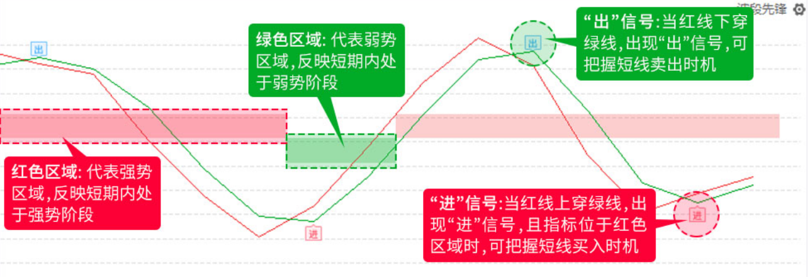
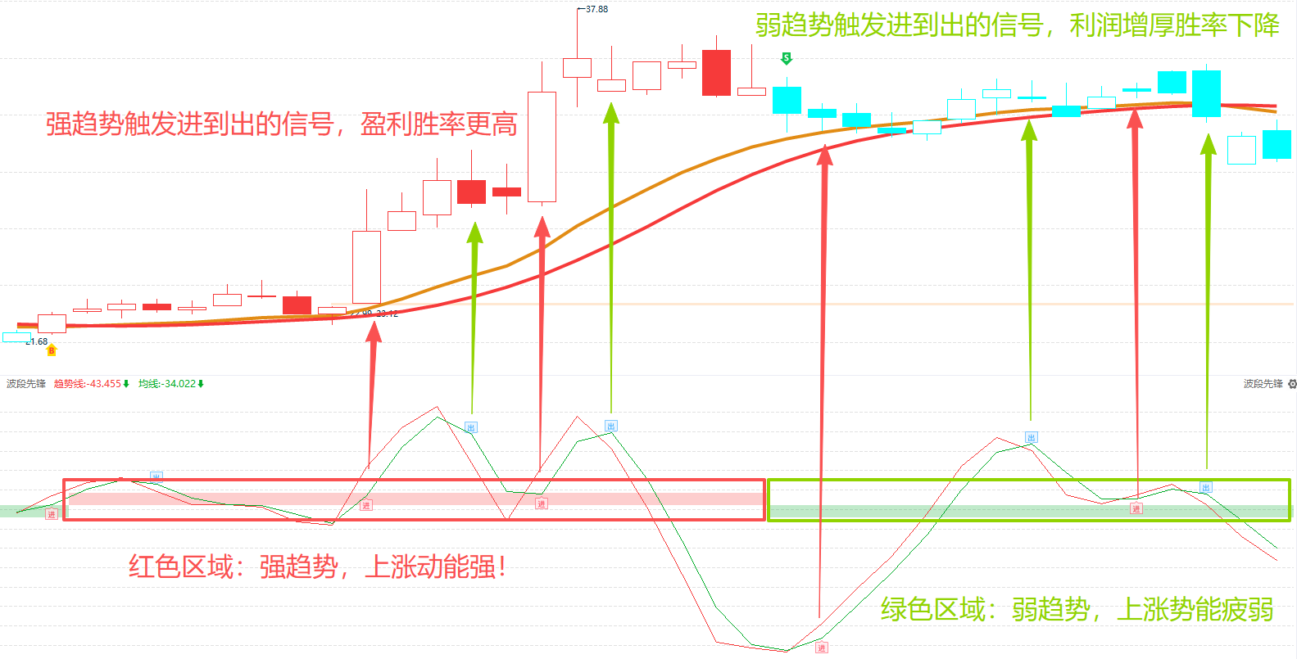
波段先锋-优惠福利！！

